Slide 1
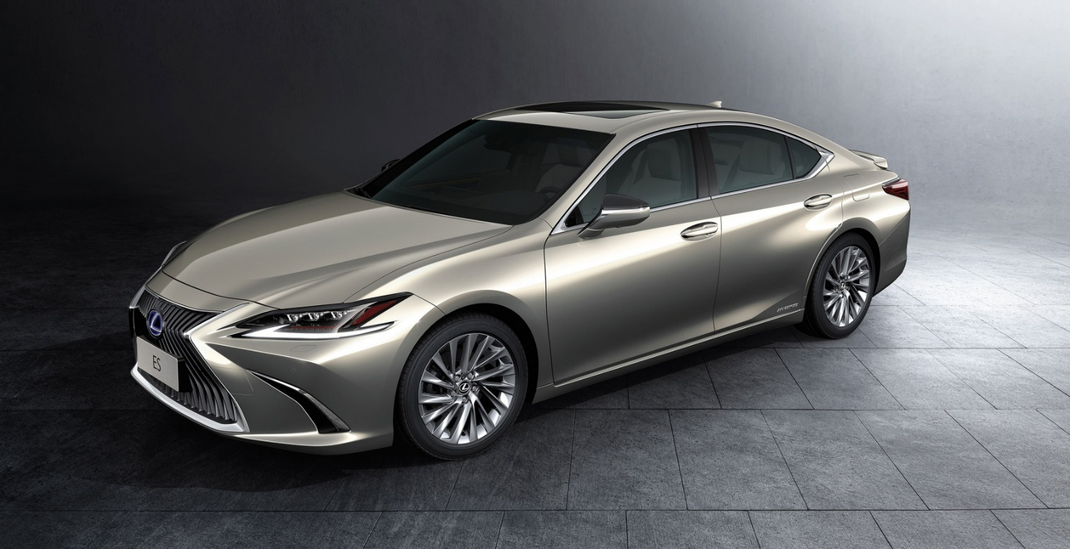
新商品回顾——ES专属车漆保护膜补给包
需参照下图，做这个角度的车膜；车身去背景
车漆保护膜A套餐—前保险杠+后保险杠
车漆保护膜B套餐—引擎盖+后视镜壳*2
后视镜壳
油箱盖
引擎盖
后保险杠
品名 | 适用部位 | 所需数量
车漆保护膜 补给包 ※用于灵活定制或售后修补 | 前保险杠 | 11
 | 后保险杠 | 9
 | 引擎盖 | 17
 | 后视镜壳（单侧） | 1
前保险杠
后门
前门
翼子板
Notes:
色块重新勾一下 颜色变浅

Slide 2

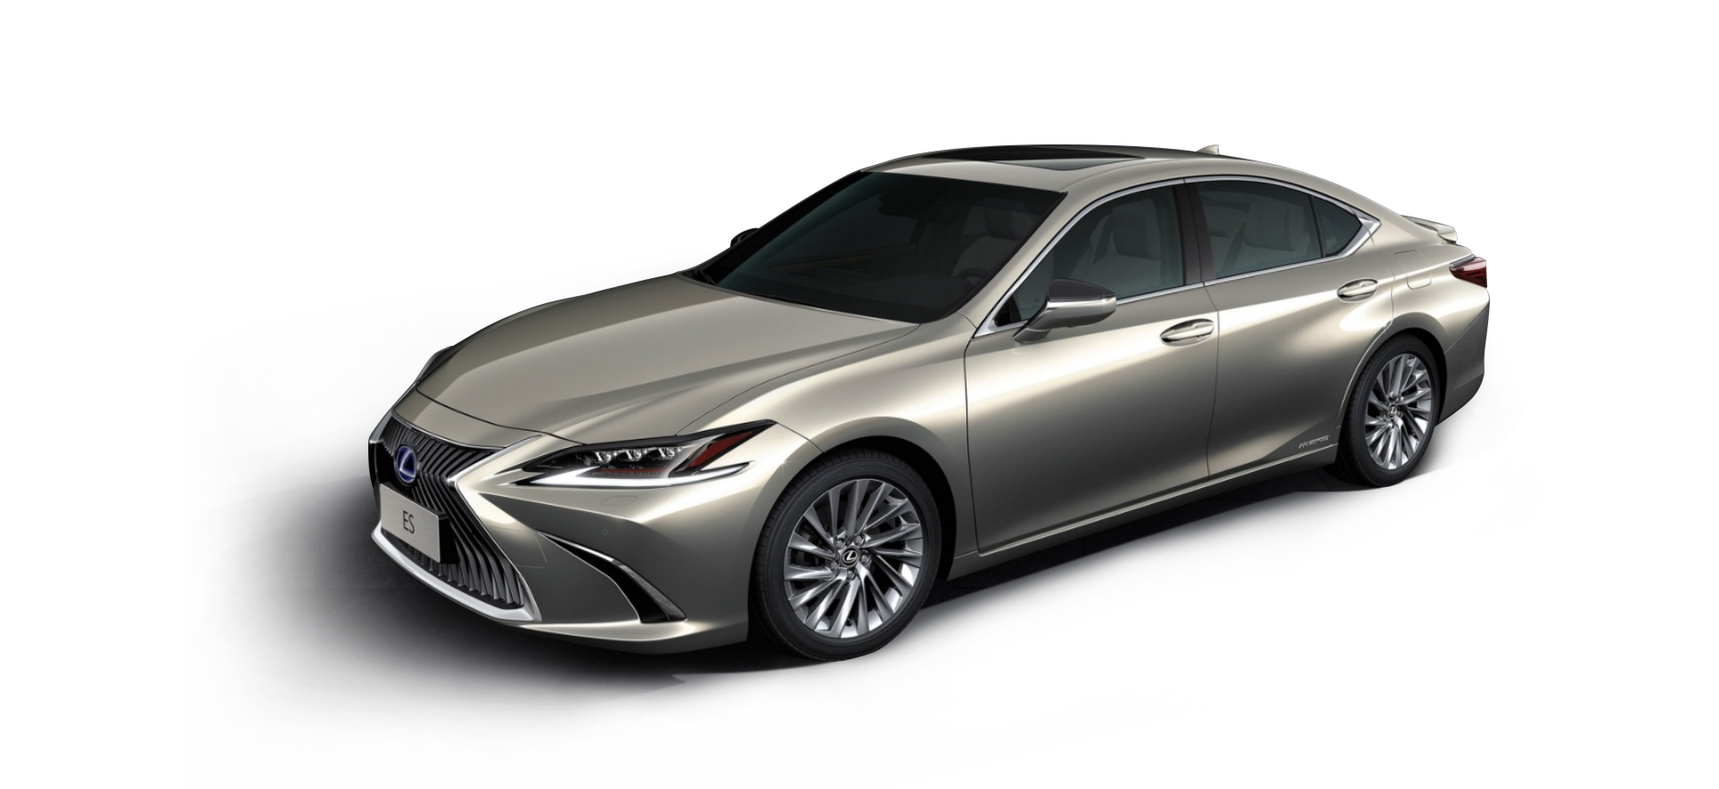
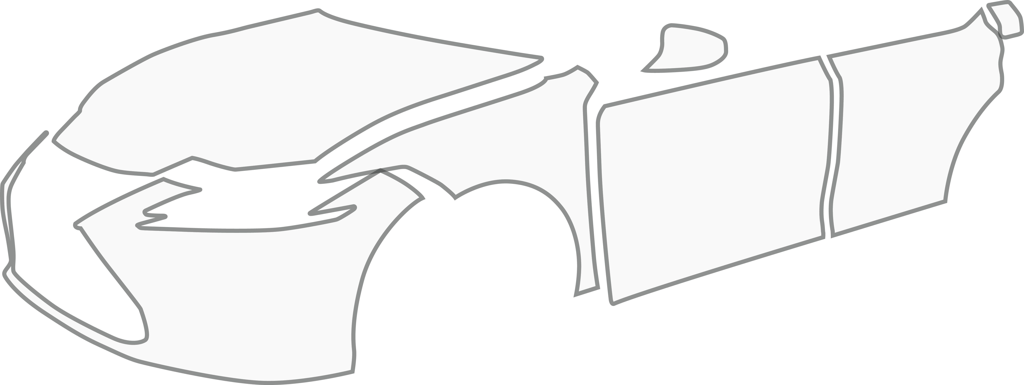
新商品回顾——ES专属车漆保护膜补给包
车漆保护膜A套餐—前保险杠+后保险杠
车漆保护膜B套餐—引擎盖+后视镜壳*2
后视镜壳
油箱盖
引擎盖
后保险杠
前保险杠
品名 | 适用部位 | 所需数量
车漆保护膜 补给包 ※用于灵活定制或售后修补 | 前保险杠 | 11
 | 后保险杠 | 9
 | 引擎盖 | 17
 | 后视镜壳（单侧） | 1
后门
前门
翼子板

Slide 3
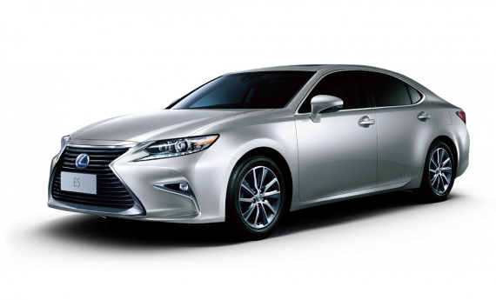
机盖
油箱盖
后保险杠
前保险杠
后门
前门
翼子板

Slide 4
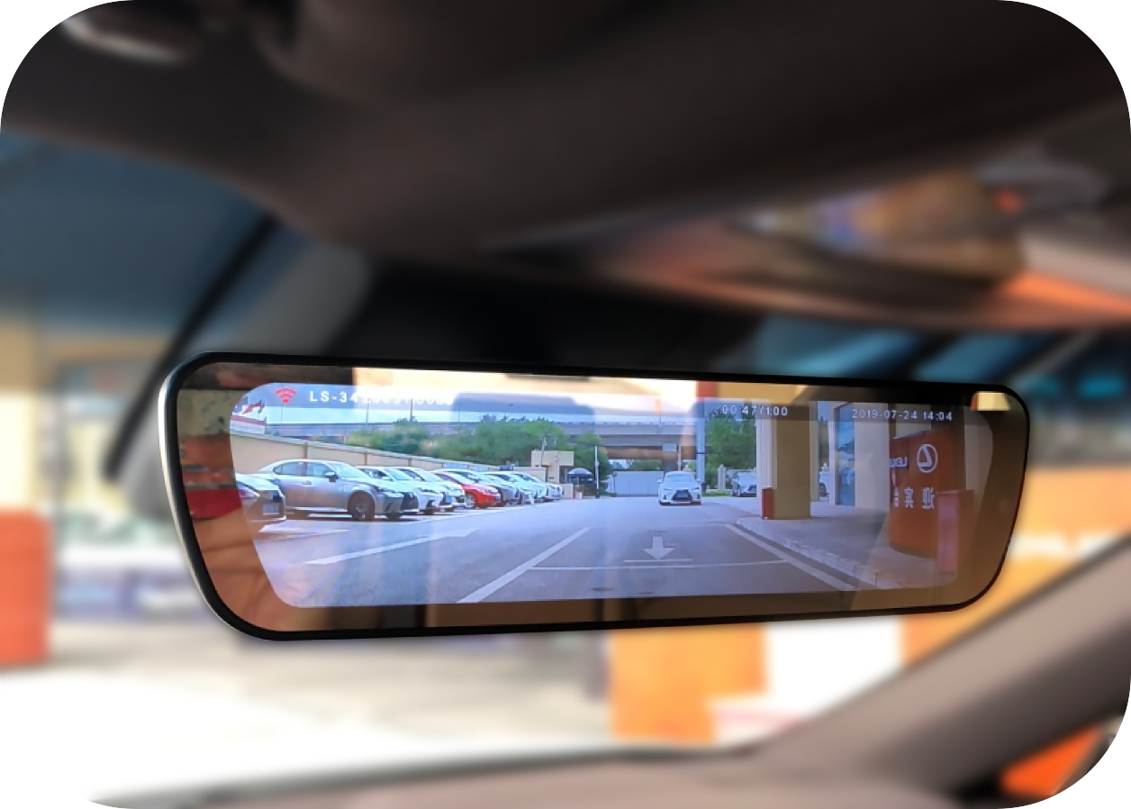
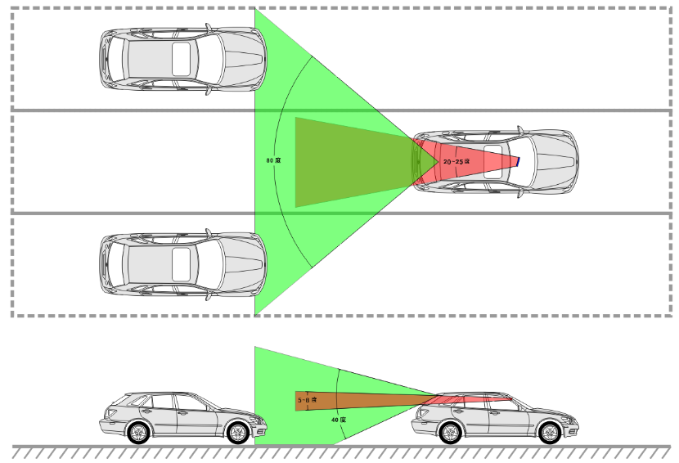
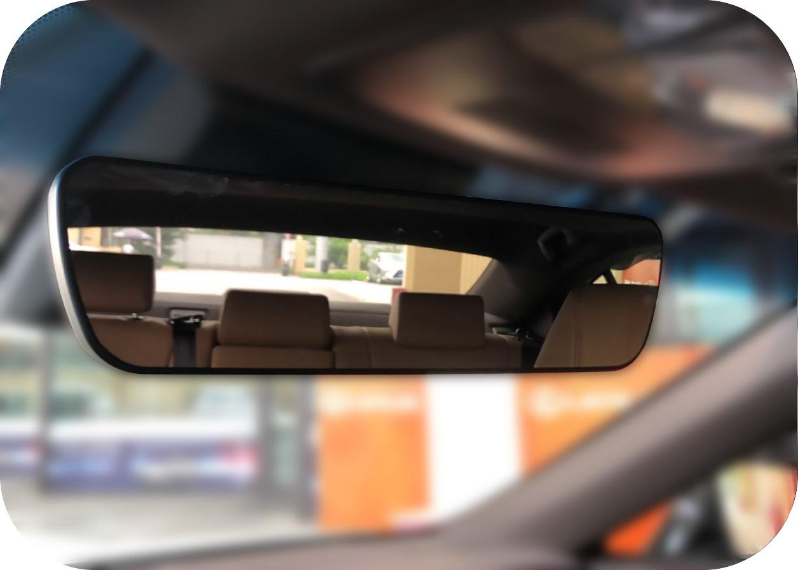
中期改款RX新商品预告
图片需要镜中清楚，周围模糊
流媒体后视镜
物理镜
三倍视野
流媒体后视镜，水平角度约80度，
垂直角度约40度
传统后视镜，水平角度约20-25度，
垂直角度约5-8度
Notes:
告别了因后排车身结构、座椅以及乘客带来的视线遮挡，同时带来了3倍于传统视野的广角视野

Slide 5
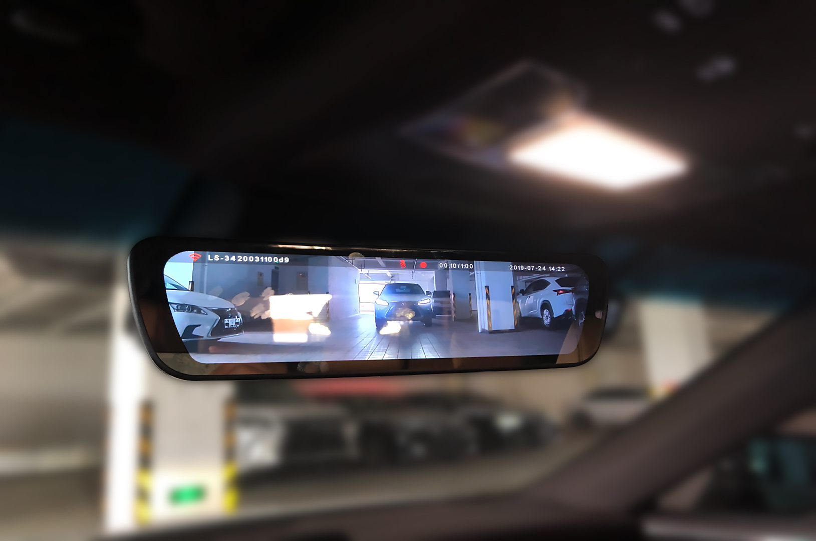
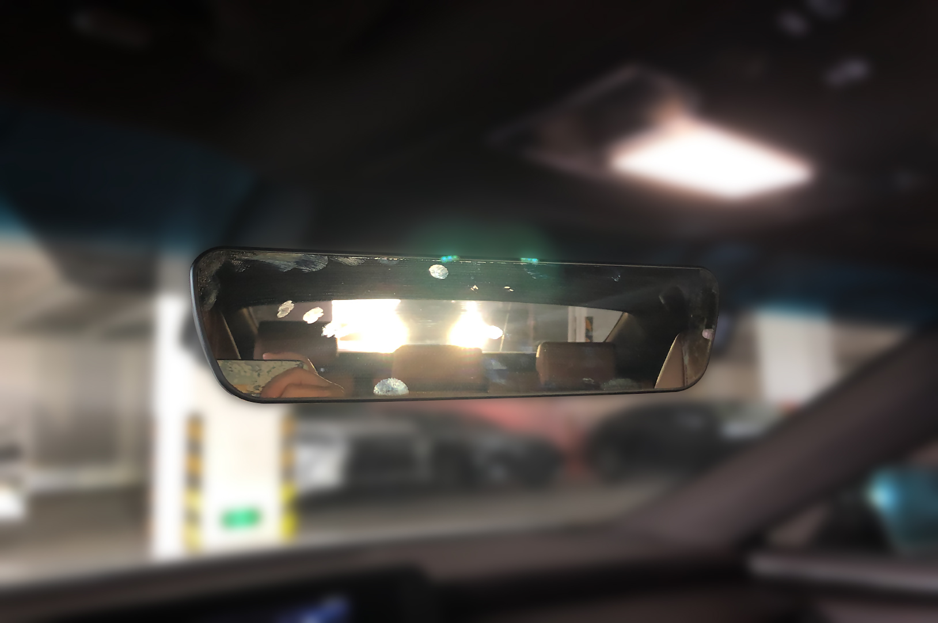
中期改款RX新商品预告
图片需要镜中清楚，周围模糊
数字图像处理，改善炫目现象
流媒体后视镜
物理镜

Slide 6
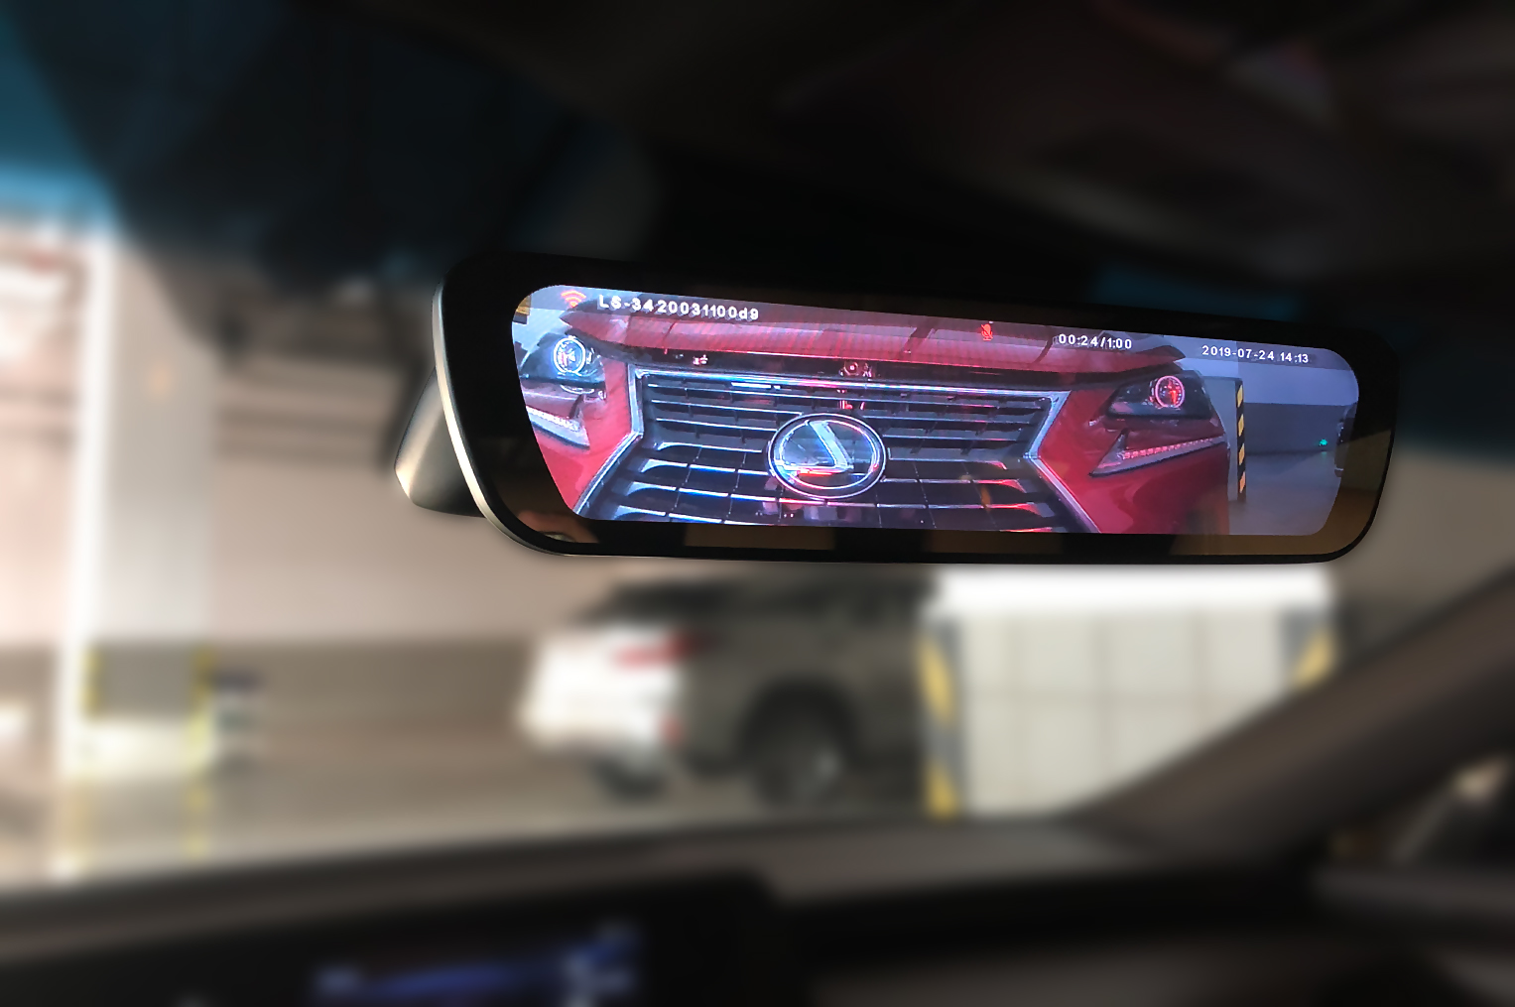
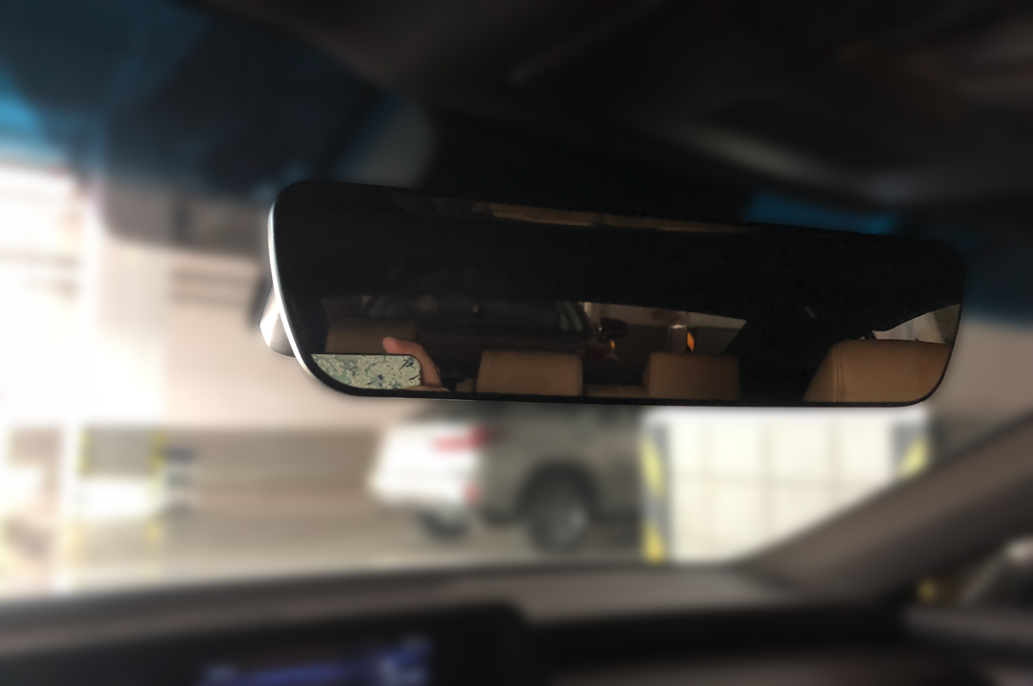
中期改款RX新商品预告
图片需要镜中清楚，周围模糊
微光夜视
流媒体后视镜
物理镜

Slide 7
中期改款RX新商品预告
高清图在“脚踢“pdf里第三页；车和图标变成白色实体，去白色背景
脚踢式感应尾门（与OE部品功能相同）
钥匙距离车1米内
Notes:
使用条件
①车辆锁车状态下或者车辆解锁未通电状态下 ②智能钥匙距离车辆后保险杠1米范围内

Slide 8
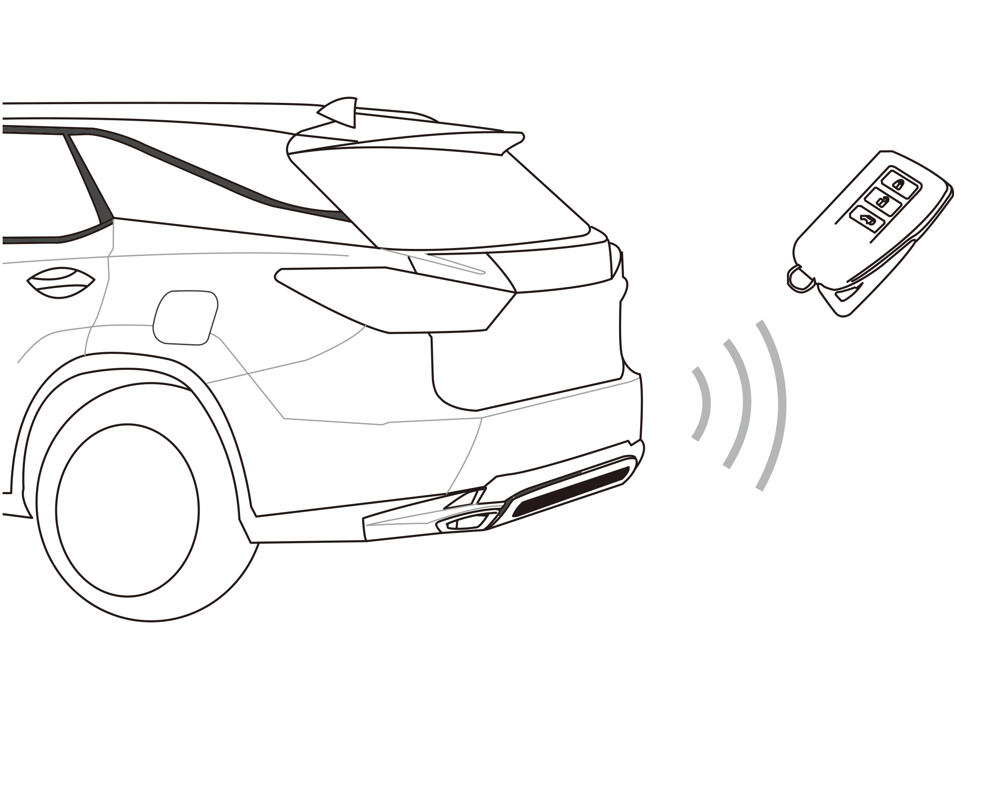
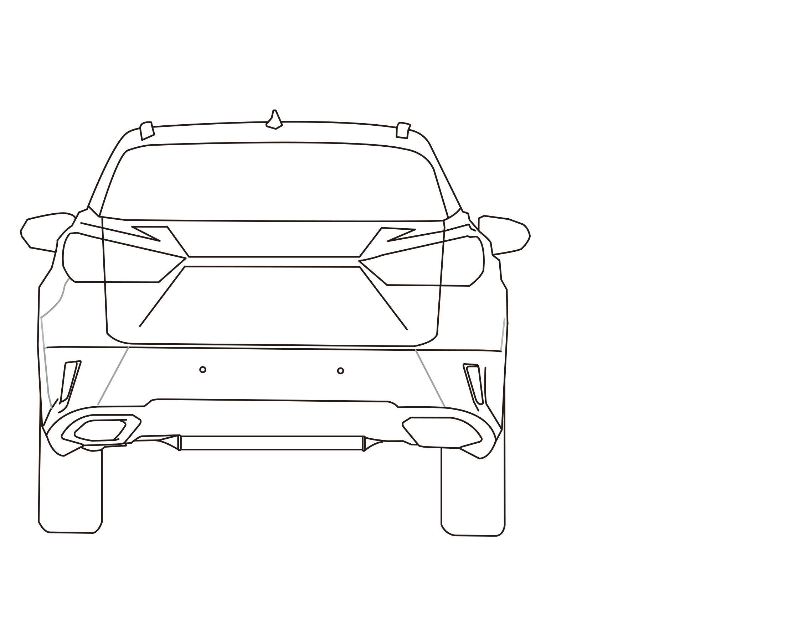
中期改款RX新商品预告
高清图在“脚踢“pdf里第三页；车和图标变成白色实体，去白色背景
脚踢式感应尾门（与OE部品功能相同）
钥匙距离车1米内
Notes:
使用条件
①车辆锁车状态下或者车辆解锁未通电状态下 ②智能钥匙距离车辆后保险杠1米范围内

Slide 9
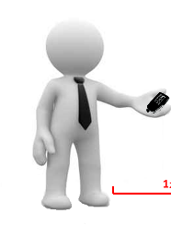
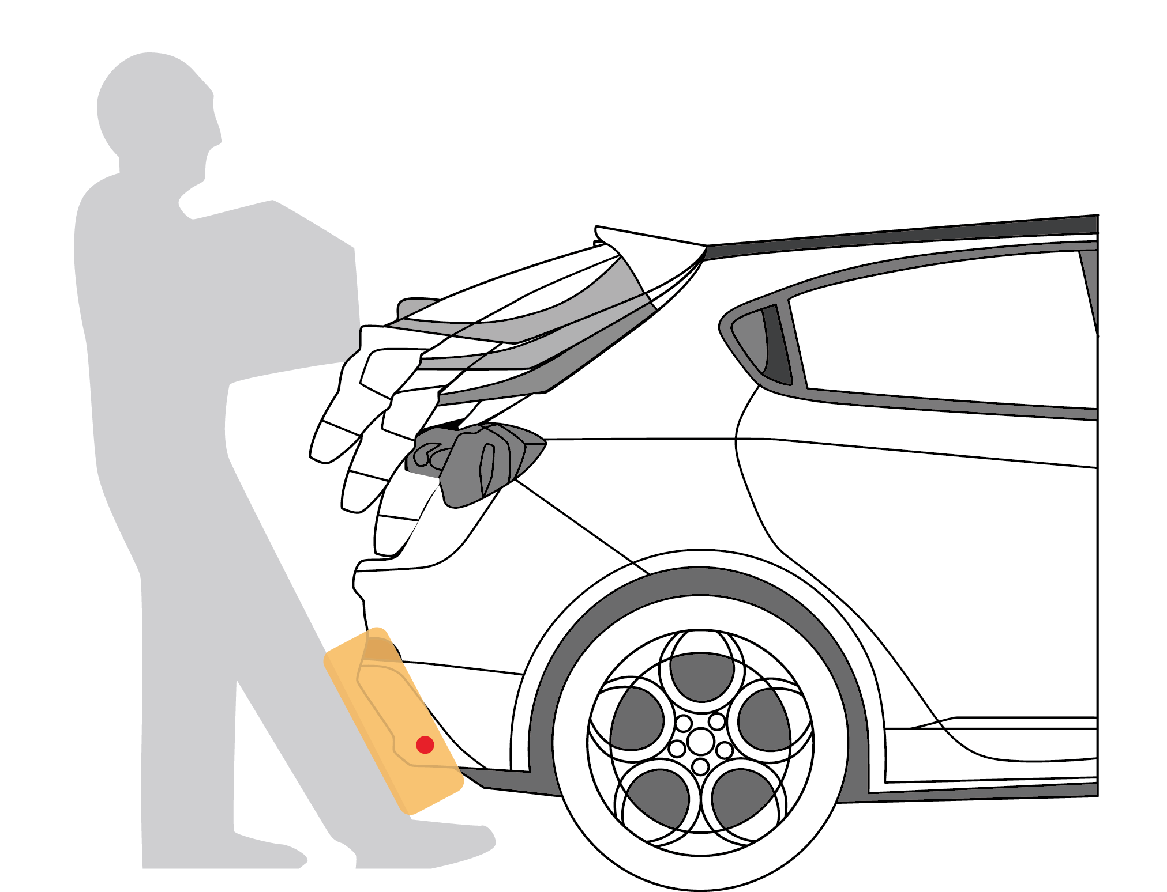
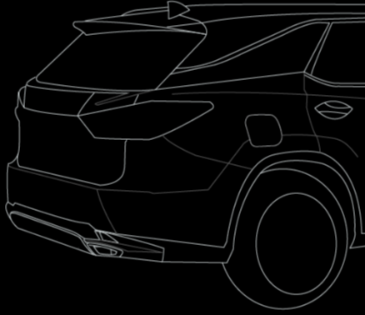
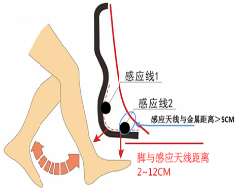
尾门脚踢感应系统 – 结构式样
图片变线条；车同方向
纯正品
市贩品
电容式感应天线（双线）
红外线感应天线（单线）
车辆锁车状态OR车辆解锁未通电状态
1米
Notes:
纯正精品优点：
不受温度、遮挡物影响，能准确判断车主发出的指令，实现对汽车尾部开启或关闭
缺点：
研发制造成本高
市贩品优点：
价格低
缺点：
易受到温度影响，当温度达到37℃，判断失灵或易受遮挡物覆盖而失灵

Slide 10
尾门脚踢感应系统 – 结构式样
纯正品
市贩品
电容式感应天线（双线）
红外线感应天线（单线）

Slide 11
尾门脚踢感应系统 – 结构式样
纯正品
市贩品
电容式感应天线（双线）
红外线感应天线（单线）

Slide 12
尾门脚踢感应系统 – 结构式样

Slide 13
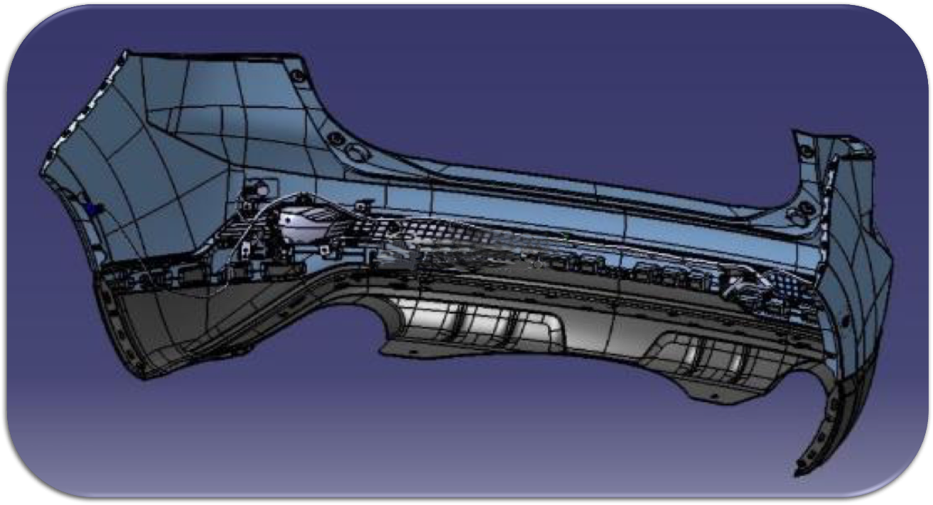
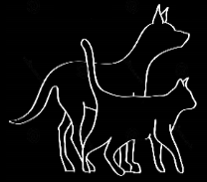
尾门脚踢感应系统 – 品质保证
图片去水印；车变白色
Notes:
图的水印要去掉

Slide 14
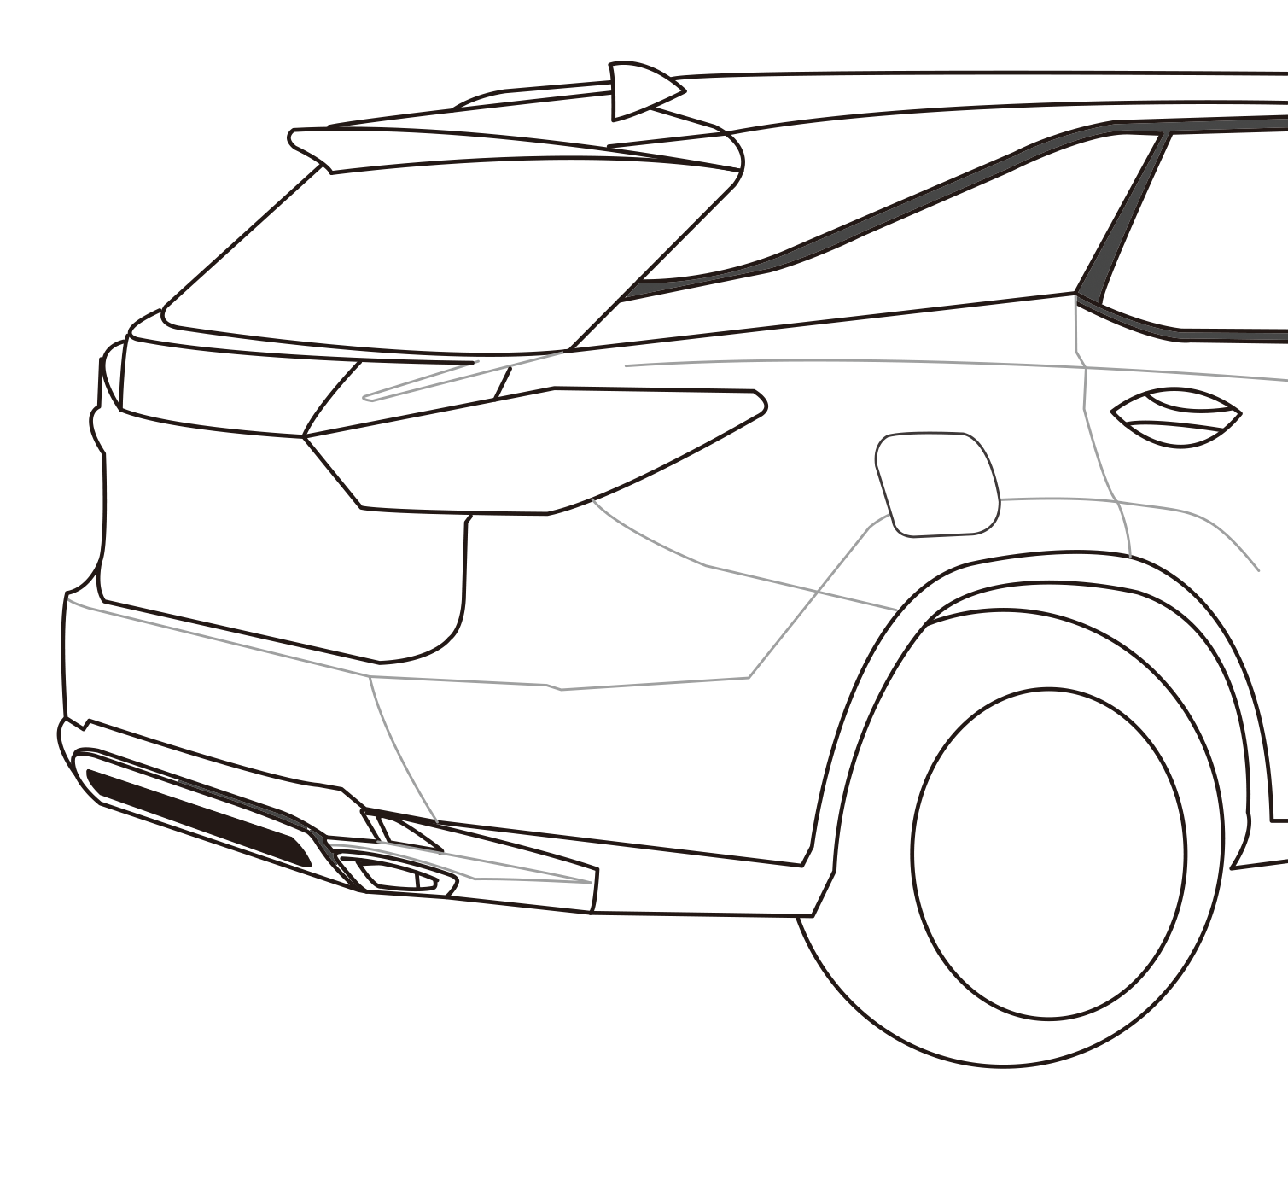
尾门脚踢感应系统 – 品质保证
图片去水印；车变白色
Notes:
图的水印要去掉

